Slide 1
Revoluția Franceză. De la supus la cetățean 1789

Slide 2
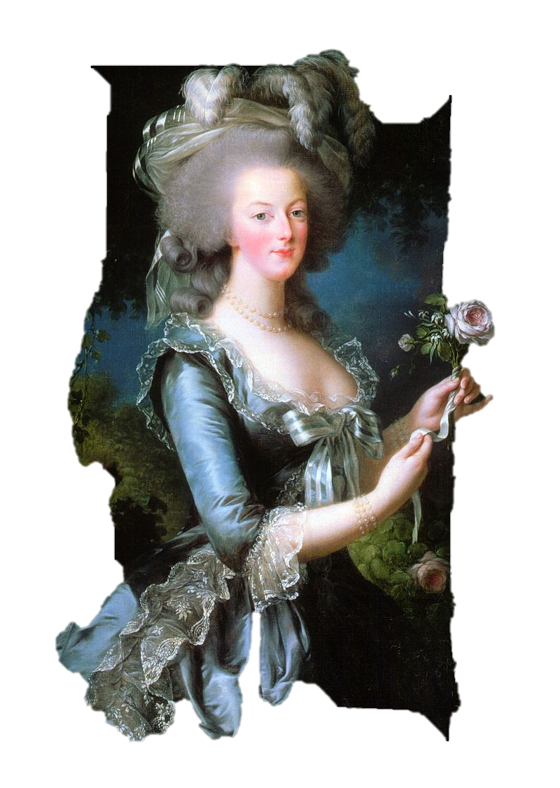
În secolul al XVIII-lea, Franța era o monarhie absolută, în care regele deținea întreaga putere.
Maria Antoaneta
Ludovic al XVI-lea

Slide 3
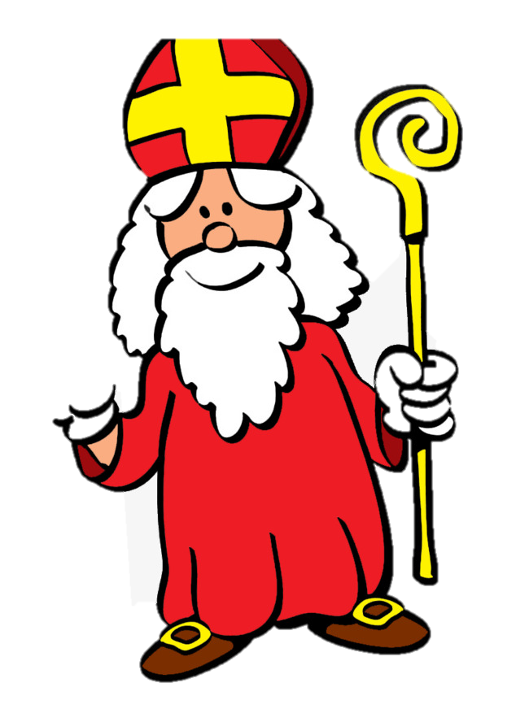
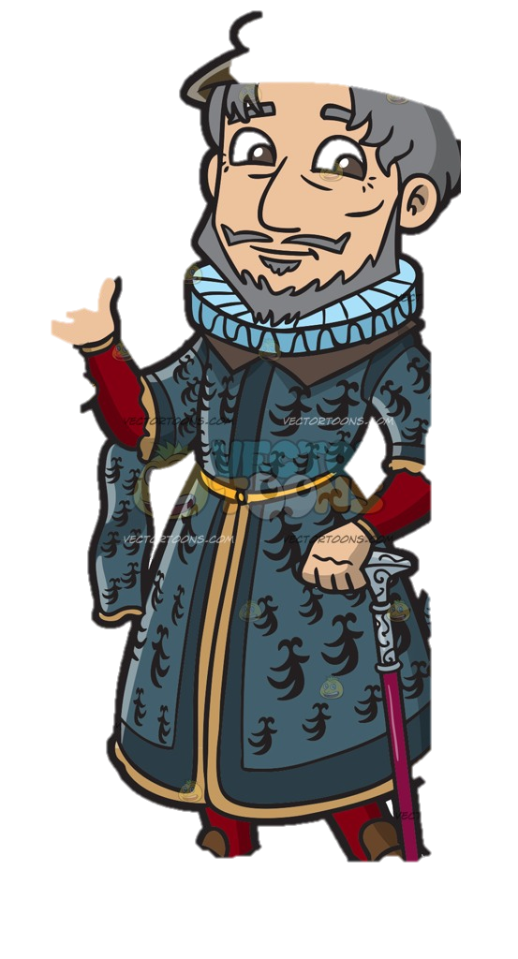
ÎNAINTE DE REVOLUȚIA FRANCEZĂ (Vechiul Regim)
Starea I
Membrii clerului (reprezentanții Bisericii)
NU PLĂTESC IMPOZITE
„avea obligația să povățuiască și să se roage pentru rege”
Nobili
Dețineau domenii feudale
Ocupau funcțiile de conducere în armată sau administrație
Starea a II-a
„sunt datori să-și dea viața numai pentru gloria regelui”
Restul populației (bancheri, negustori, membri ai burgheziei înstărite, muncitori, țărani săraci)
Starea a III-a
„trebuia să muncească și să plătească impozite”

Slide 4
1% din populație
Starea I
Starea a II a
2% din populație
Starea a III-a
97 % din populație
Susțin statul prin plata impozitelor
NU AU POSIBILITATEA SĂ PARTICIPE LA CONDUCEREA STATULUI

Slide 5
De ce izbucnește Revoluția?
CAUZE
Cheltuieli imense ale Curții regale de la Versailles (36 milioane franci pentru curte și privilegiați).
Războaie costisitoare (Războiul pentru succesiunea austriacă, Războiul de șapte ani, Războiul american de independență).
Măsuri economice greșit aplicate în cursul secolului al XVIII-lea.
Răspândirea ideilor promovate de Iluminism (iluminiștii avertizau asupra inegalităților sociale, lipsei de drepturi și asupra nivelului de trai scăzut al populației active).

Slide 6
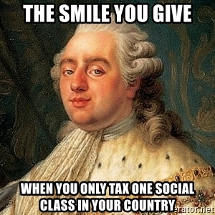
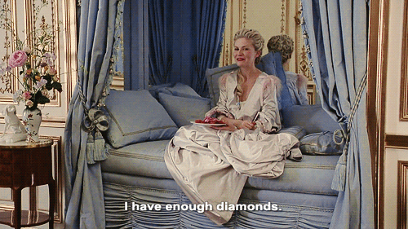
„Cheltuielile pentru toate apartamentele curții regale și ale reginei, ale doamnelor familiei regale: total 25 700 000 livre. Alte cheltuieli:
Academii, academicieni: 269 000 livre
Biblioteca regală: 100 000 livre
Imprimeria regală: 100 000 livre
Grădina Botanică regală: 72 000 livre
Cheltuielile poliției, întreținerea străzilor: 1 400 000 livre”
J. Necker, Raport către rege, 1781
În aceste condiții, regele Ludovic al XVI-lea a decis convocarea, la data de 5 mai 1789, a Adunării Stărilor Generale, pentru a stabili noi impozite.

Slide 7
„În anii 1788 și 1789, înaintea convocării Adunării Stărilor Generale, francezii au fost invitați să își exprime dorințele privind adunarea ce urma să se întrunească. Au fost completate peste 60 000 de caiete de doleanțe, care, pentru prima dată în istoria Franței, reflectau schimbările așteptate de populație (...)
4. Asigurarea unei solide constituții pentru Franța, care să stabilească pentru totdeauna în modul cel mai clar drepturile tronului și cele ale poporului. (...)
7. Numai națiunea prin intermediul Adunării are dreptul să decidă în materie de impozite. (...)
11. Libertatea presei să fie garantată. (...)
21. Impozitele să fie reduse. ”
Caietul de doleanțe al orașului Nancy, 1789

Slide 8
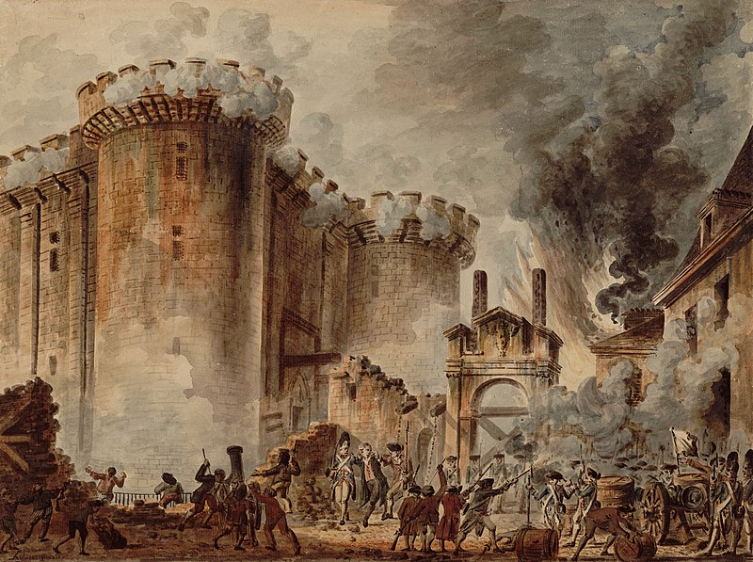
Deputații Stării a III-a au decis să se separe de cei ai Stărilor I și a II-a și au format o Adunare Națională Constituantă.
Care era scopul?
Elaborarea unei Constituții, astfel încât să se limiteze puterea monarhului.
Restul populației (bancheri, negustori, membri ai burgheziei înstărite, muncitori, țărani săraci)
STAREA a III-a
Măsurile luate de rege, care a trimis armata să înconjoare capitala țării, au provocat revolta locuitorilor din Paris. La 14 iulie 1789, aceștia au luat cu asalt și au cucerit Bastilia, închisoarea care reprezenta simbolul puterii nelimitate a monarhului.

Slide 9
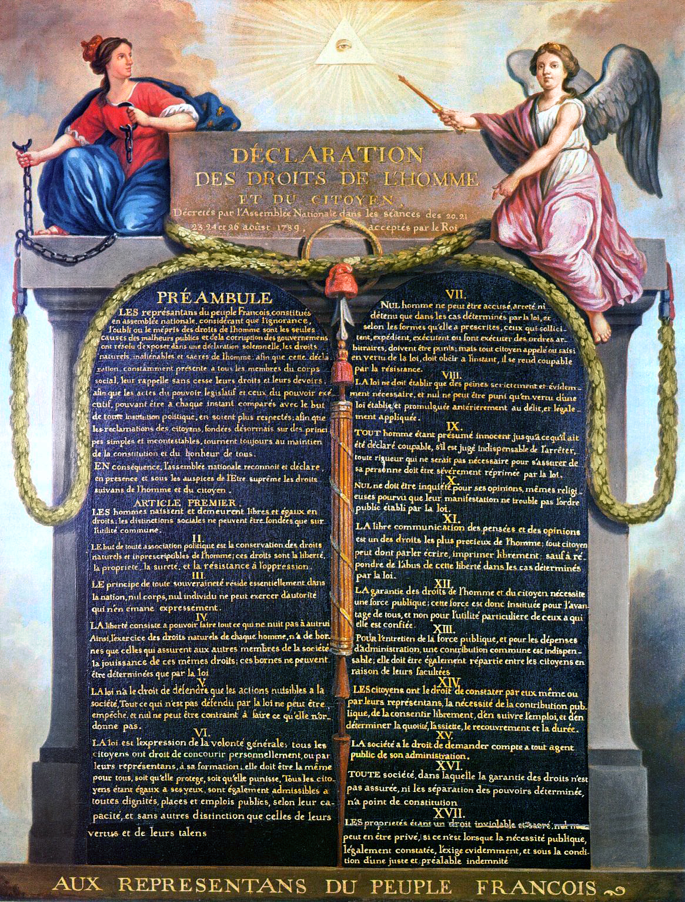
Declarația Drepturilor Omului și ale Cetățeanului
(1789)
Conținutul declarației este puternic influențat de Iluminism și de „Declarația de independență a celor 13 colonii”

Slide 10
„Reprezentanții poporului francez, considerând că nesocotirea sau disprețuirea drepturilor omului sunt singurele cauze ale nefericirii publice, au hotărât să expună într-o declarație solemnă drepturile naturale, inalienabile ale omului; astfel ca această declarație să amintească fără încetare drepturile și îndatoririle lor iar actele puterii legislative și ale puterii executive să fie respectate.”
Declarația drepturilor omului și ale cetățeanului, 26 august 1789

Slide 11
„I. Oamenii se nasc și rămân liberi și egali în drepturi (…).
II. Scopul oricărei asociații politice este apărarea drepturilor naturale ale omului: libertatea, proprietatea și rezistența la opresiune (...).
IV. Libertatea constă în a face tot ce nu dăunează altuia (…).
VI: Legea este expresia voinței generale (...).
X. Nimeni nu poate fi tras la răspundere pentru opiniile sale fie ele chiar religioase.
XI. Comunicarea liberă a gândurilor și opiniilor este unul din drepturile cele mai de preț ale omului; orice cetățean poate deci să vorbească, să scrie și să tipărească liber (...).
XVI. Orice societate care nu asigură garanția drepturilor și nu respectă separarea puterilor este lipsită de constituție.”
Declarația drepturilor omului și ale cetățeanului, 26 august 1789

Slide 12
Ruta de la Paris la Varennes, aproximativ 250 km

Slide 13
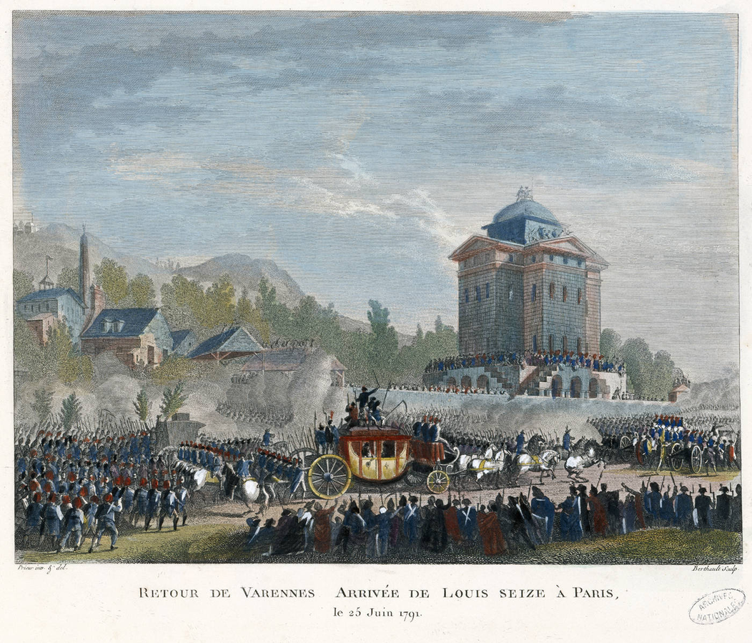
Întoarcerea familiei regale la Paris pe 25 iunie 1791, planșă colorată după un desen de Jean Louis Prieur

Slide 14
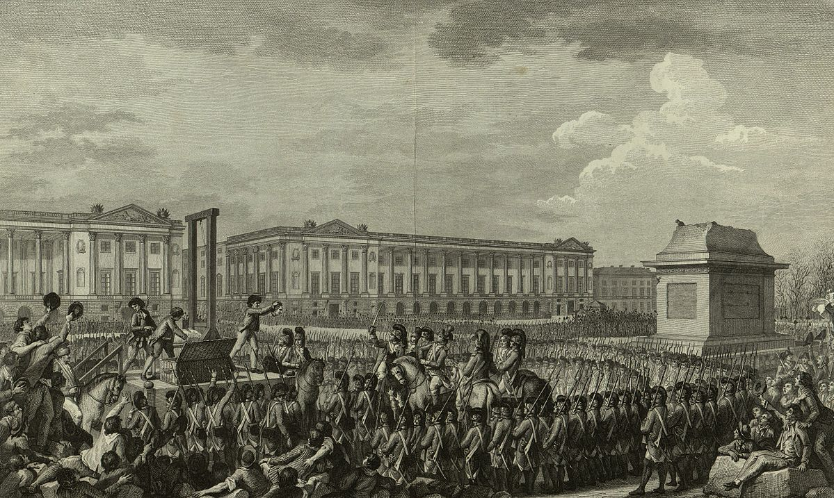
„Ziua de 21 ianuarie 1793, moartea lui Ludovic Capet”, gravură franceză

